Slide 1

S-Learning チュートリアル
Notes:
本当に心からみなさんにお会いできることを楽しみにしていましたので、本日はよろしくお願いします。
https://mysqladmin.lolipop.jp/pma/index.php?db=LAA1175090-learn&table=PLAYER_INFO&target=sql.php&server=210&token=096dbf443c0e5600120e2325f742be62#PMAURL-0:index.php?db=LAA1175090-learn&table=PLAYER_INFO&server=210&target=sql.php&token=096dbf443c0e5600120e2325f742be62

Slide 2
目次
■S-Learningって何？
■学習の進め方
■アンケートご協力のお願い

Slide 3
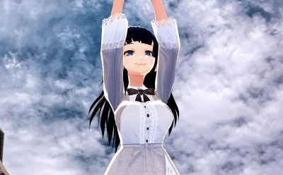
マスコット
ふわりん
Notes:
我らがマスコットふわふわふわりんです。
大人気アイドルに励む傍らサイバーセキュリティマイスターとしても二足のわらじで活動中
私があったことのない先輩がたと唯一の懸け橋であり先輩から受け継いだ遺産の一つです
私がプロジェクトに参画する前からいた頭の上がらない存在です

Slide 4
S-Learningって何？

Slide 5
一言でいうと・・・
中高生を中心とした幅広い年代の人に
情報セキュリティ
を知ってもらう
プロジェクトです！
Notes:
情報セキュリティは皆さんが思うセキュリティのイメージに近い
（英語のセキュリティは元々安全保障、防犯という意味で（大統領「セキュリティー！」）、セキュリティだけではパソコンやネットワークなどの意味はない、ITのIはInformation(情報)で、インフォメーションがWeb等の通信技術やデータなどを指す）

Slide 6
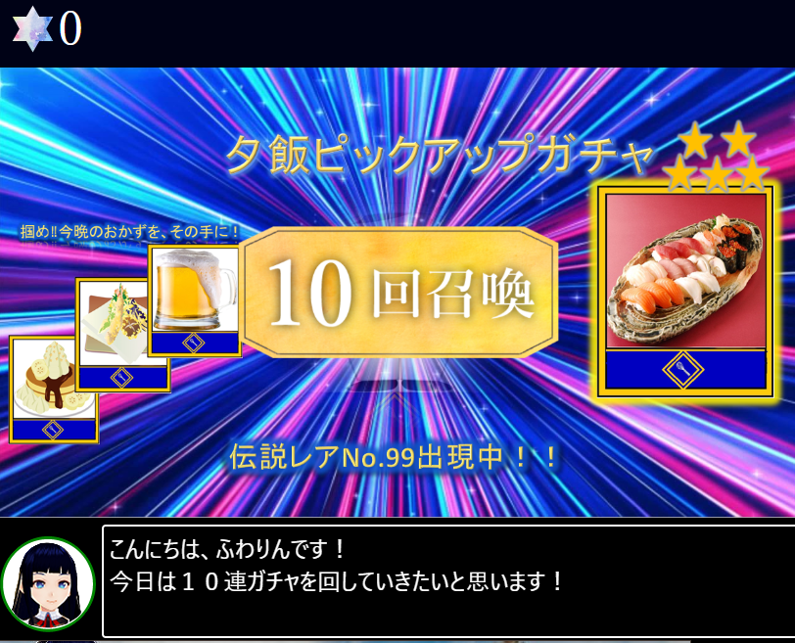
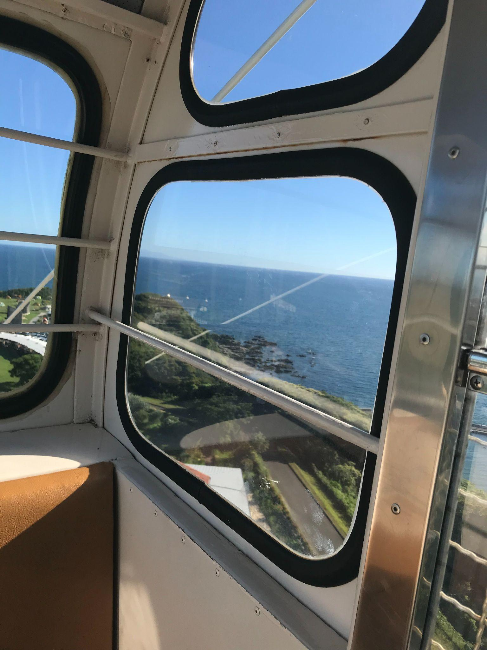
どんなことするの？
写真から場所を特定
ガチャで不正！？
などなど、複数の演習問題を用意しています！
Notes:
前にどこかでやったことがある人はテトリスでも遊んでてください
卑近なテーマを通していろいろな技術や自分で何かを作る際に「ここが甘いんじゃないか」などの審美眼を養っていければと思います

Slide 7
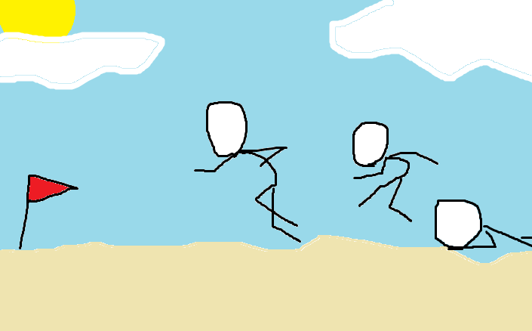
S-Learningプロジェクトの目的
CTF（Capture The Flag、旗取り）と呼ばれる技術者たちが知識・経験を共有・腕試しするために行われるクイズを、一般の方でも楽しめるように改変したものに触れることで、セキュリティに興味を持ってもらうことを目的としています。
各演習問題に含まれる脆弱性（バグや不具合、攻撃できる隙）を探し、FLAGと呼ばれる隠されたコードを入手することでクリアとなります。
ビーチフラッグ：
浜辺に埋めた旗を誰が一番最初に取れるか
競走する遊び

Slide 8
学習の進め方

Slide 9
学習の流れ
チュートリアル問題をクリアするとLEVEL１の問題が解放されます。その後、LEVEL１の問題が１つ解けると、LEVEL２が解放。LEVEL２の問題が１つ解けるとLEVEL３が解放。というような流れになります。
LEVEL1
LEVEL2
解放
1問解くと…
LEVEL3
解放
1問解くと…
Notes:
Zoomで質問するときに全体向けに発表するのが恥ずかしいと思う気持ちが学生としてわかっているので
作っている側は相手が何がわからない・躓いているのかを把握できないことが多い
わからないときは手取り足取り教えていければと思います
特に技術系の人間は情報セキュリティのようにこざかしい横文字やひけらかすような言葉を使うのが好きなので使うかもしれないので、わからないときは手をあげるなりペットボトルを投げるなりしてください。本当に投げてきたら通報します

Slide 10
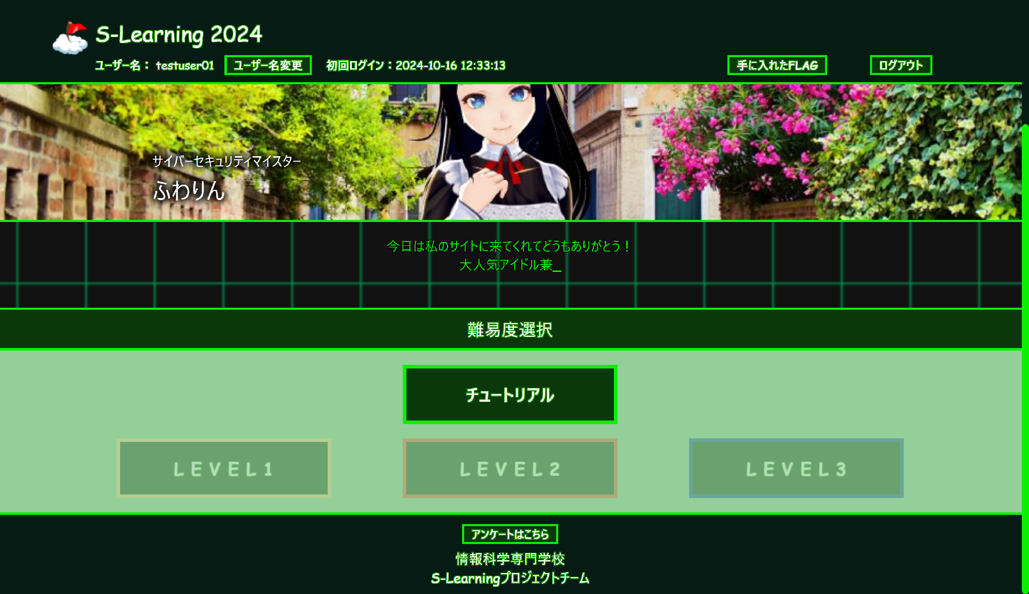
トップページ(初回ログイン直後の状態)
Notes:
Zoomで質問するときに全体向けに発表するのが恥ずかしいと思う気持ちが学生としてわかっているので
作っている側は相手が何がわからない・躓いているのかを把握できないことが多い
わからないときは手取り足取り教えていければと思います
特に技術系の人間は情報セキュリティのようにこざかしい横文字やひけらかすような言葉を使うのが好きなので使うかもしれないので、わからないときは手をあげるなりペットボトルを投げるなりしてください。本当に投げてきたら通報します

Slide 11
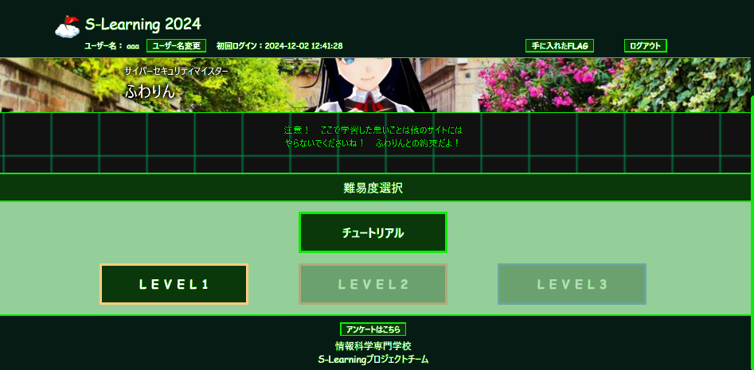
トップページ(チュートリアル問題クリア直後の状態)
Notes:
Zoomで質問するときに全体向けに発表するのが恥ずかしいと思う気持ちが学生としてわかっているので
作っている側は相手が何がわからない・躓いているのかを把握できないことが多い
わからないときは手取り足取り教えていければと思います
特に技術系の人間は情報セキュリティのようにこざかしい横文字やひけらかすような言葉を使うのが好きなので使うかもしれないので、わからないときは手をあげるなりペットボトルを投げるなりしてください。本当に投げてきたら通報します

Slide 12
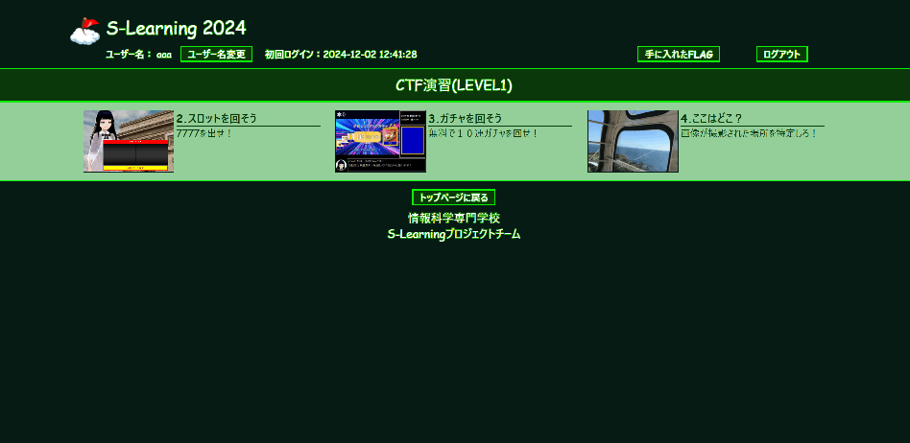
演習問題LEVEL1のページ
演習問題は、問題番号の順に解くことをおすすめします。
Notes:
Zoomで質問するときに全体向けに発表するのが恥ずかしいと思う気持ちが学生としてわかっているので
作っている側は相手が何がわからない・躓いているのかを把握できないことが多い
わからないときは手取り足取り教えていければと思います
特に技術系の人間は情報セキュリティのようにこざかしい横文字やひけらかすような言葉を使うのが好きなので使うかもしれないので、わからないときは手をあげるなりペットボトルを投げるなりしてください。本当に投げてきたら通報します

Slide 13



レベルごとに習得できる知識
レベル１：インターネットを利用する上で最低限知っておくべきセキュリティの知識の習得
レベル２：Webアプリケーションを利用するうえで知っておくべきセキュリティの知識の取得
レベル３：Webアプリケーションを開発するうえで知っておくべきセキュリティの知識の習得、雑学など
Notes:
Zoomで質問するときに全体向けに発表するのが恥ずかしいと思う気持ちが学生としてわかっているので
作っている側は相手が何がわからない・躓いているのかを把握できないことが多い
わからないときは手取り足取り教えていければと思います
特に技術系の人間は情報セキュリティのようにこざかしい横文字やひけらかすような言葉を使うのが好きなので使うかもしれないので、わからないときは手をあげるなりペットボトルを投げるなりしてください。本当に投げてきたら通報します

Slide 14

ヒントについて
問題を解くうえで分からないことがあったら、とりあえず問題に付属しているヒントボタンをクリックしてみましょう。
また、ヒントの文中の青色の部分にマウスカーソルを持っていくと、専門用語の解説を見ることができます。意味の分からない単語が出てきたら活用してみましょう。
Notes:
Zoomで質問するときに全体向けに発表するのが恥ずかしいと思う気持ちが学生としてわかっているので
作っている側は相手が何がわからない・躓いているのかを把握できないことが多い
わからないときは手取り足取り教えていければと思います
特に技術系の人間は情報セキュリティのようにこざかしい横文字やひけらかすような言葉を使うのが好きなので使うかもしれないので、わからないときは手をあげるなりペットボトルを投げるなりしてください。本当に投げてきたら通報します

Slide 15



ヒントボタン（一例）
Notes:
Zoomで質問するときに全体向けに発表するのが恥ずかしいと思う気持ちが学生としてわかっているので
作っている側は相手が何がわからない・躓いているのかを把握できないことが多い
わからないときは手取り足取り教えていければと思います
特に技術系の人間は情報セキュリティのようにこざかしい横文字やひけらかすような言葉を使うのが好きなので使うかもしれないので、わからないときは手をあげるなりペットボトルを投げるなりしてください。本当に投げてきたら通報します

Slide 16
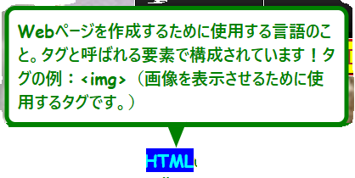
専門用語の解説（一例）
Notes:
Zoomで質問するときに全体向けに発表するのが恥ずかしいと思う気持ちが学生としてわかっているので
作っている側は相手が何がわからない・躓いているのかを把握できないことが多い
わからないときは手取り足取り教えていければと思います
特に技術系の人間は情報セキュリティのようにこざかしい横文字やひけらかすような言葉を使うのが好きなので使うかもしれないので、わからないときは手をあげるなりペットボトルを投げるなりしてください。本当に投げてきたら通報します

Slide 17

★忠告
他者のシステムに不正にアクセスし、個人情報を盗み見る行為は「不正アクセス禁止法」に該当します。
また、他者のシステムを破壊したり、改変したりする行為は「電子計算機損壊等業務妨害罪」や「威力業務妨害罪」に該当します。
サイト内で紹介する攻撃はセキュリティリスクの初歩的な例であり、ほとんど対策されていますが、初歩的なものであっても一般のサイトに試す行為は立派な犯罪となります。くれぐれもご注意ください。
Notes:
スクリプトキディ。嘲笑のまとになります

Slide 18

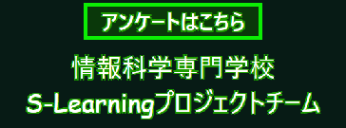
アンケートご協力のお願い
トップページ下部の「アンケートはこちら」ボタンからアンケートページに飛ぶことができます。Webサイトの改善のために、ご協力いただけると幸いです。
Notes:
語弊はあるかもしれないが私たちはこれを主な目的としてきたところはあるので、是非ご協力いただけることを強く願っております。お願いします。
スマホを持っている方はQRコードからアクセスしていただければと思います
アンケートを書いていただく間にゼミ担任の滋野のほうから情報科学専門学校の照会をしていただければと思います。

Slide 19
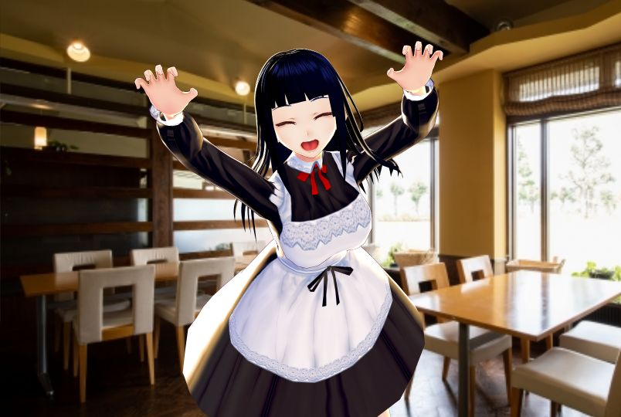
S-Learningプロジェクトにご協力いただき
ありがとうございます！
皆様がこの体験を有益にご活用いただけることを、メンバー一同、心から願っております！
様々な問題があるので、挑戦していただけると幸いです！
Notes:
情報科学専門学校のS-Learningプロジェクトでした、ありがとうございました！
残りの時間はテトリスでもやってます？

